Slide 1

『꽃피는 우정이』
충주 여자 고등학교, 송지연. 이서희

Slide 2



-목차
1. 팀 소개
2. 작품 컨셉
3. 나비가 꽃을 찾아가는 법
4. 우정을 즐기는 법
5. 마무리

Slide 3
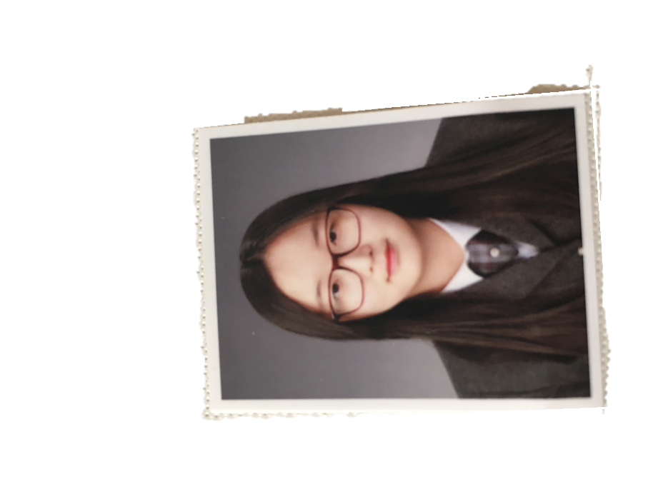

밝고 희망찬 우리들의 꿈과 미래를 위해서
한걸음, 한걸음 힘차게 나아갈 수 있도록…
대한민국 모든 청소년의 꿈과 행복한 미래를 응원합니다.
-충주 여자고등학교 1학년
송지연. 이서희-

Slide 4
소중한 내 친구를 피어나게 할 4가지 나비들..
열심히 공부하는 너를 위해 준비 했어!
스트레스에는 맛있는 닭고기
두뇌 개발에는 달콤하고 씁쓸한 초콜릿
면연력이 떨어질 땐 향긋한 소고기
두통에는 새콤한 파인애플

Slide 5
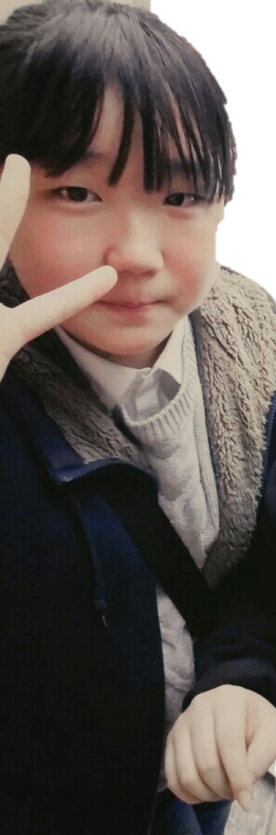


< 나비가 꽃을 찾아가는 법>

Slide 6
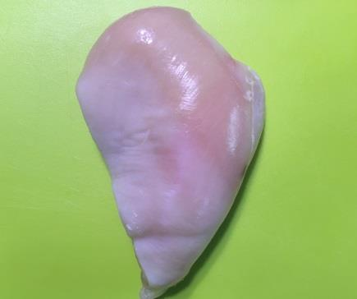
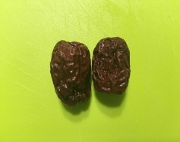
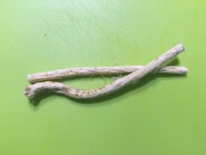
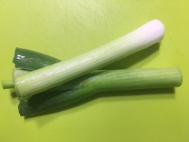
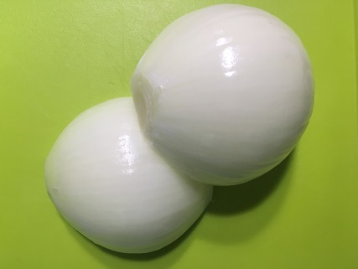
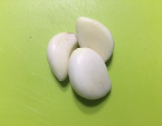
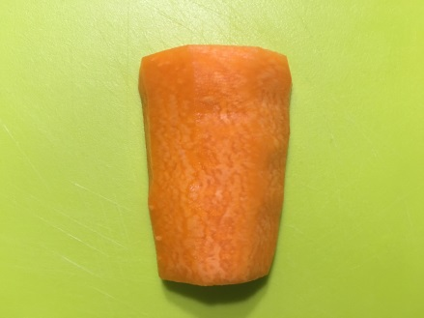
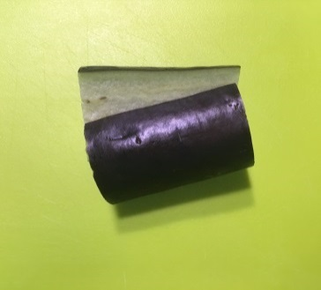
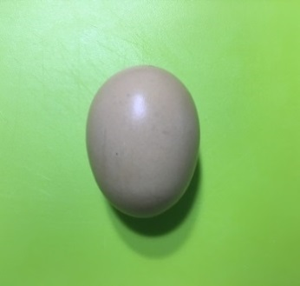
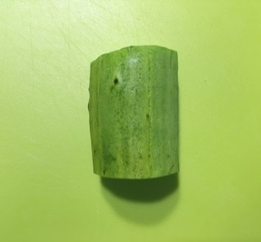
…백 나비…
• 열대야 잡는 톡 쏘는 복 탕
-재료
육수 재료:대추, 황기,
대파, 마늘, 양파
닭가슴살
양파
당근
가지
달걀
오이

Slide 7
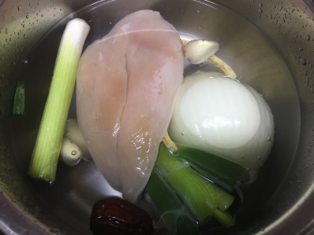
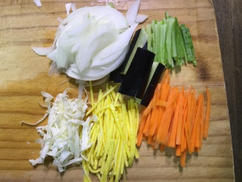
⇢ 열대야 잡는 톡 쏘는 복 탕
물에 닭 가슴살과 분량의 육수재료를 넣고 15분간 끓인다.(양파는 반 개)
고기가 다 익으면 고기는 건져내 찢어서 참기름 조금과 간장 조금을 넣어 버무려 놓고 육수는
10분간 더 끓여 냉동실에 넣어놓는다.
(달걀은 지단을 붙여놓는다.)
남은 양파 반 개와 오이, 당근, 지단은 4cm크기로 채 썰어 놓고 가지는 6등분해 놓는다.

Slide 8
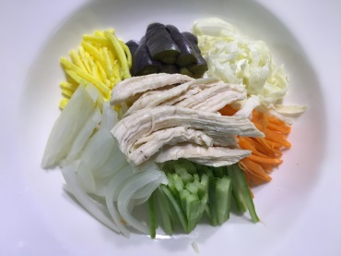
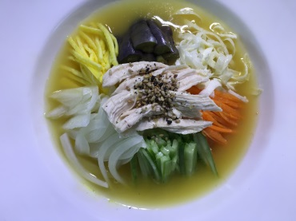
가지는 3분간 쪄서 설탕
한 꼬집, 진 간장 1/2t, 국 간장 1/2t를 넣어 버무려 놓는다.
고기 2/3를 그릇에 담는다.
준비한 채소를 고기 위에 둥 굴게 올려놓고 나머지 고기를 올린다.
냉동실에 넣어둔 육수에 겨자 2큰 술 반, 간장 1큰 술, 설탕 1큰 술. 소금 한 꼬집, 식초
한 큰술 반을 넣어 그릇에 적당량 부어준다.

Slide 9
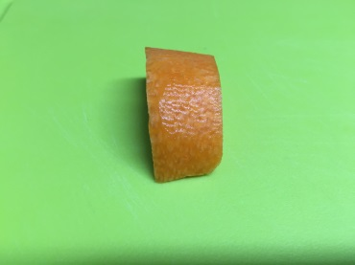
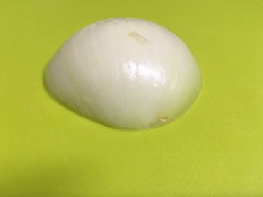
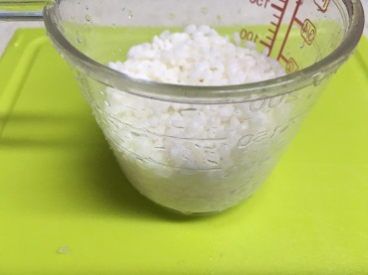
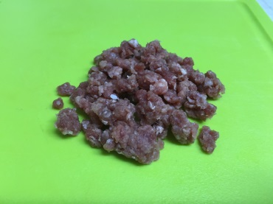
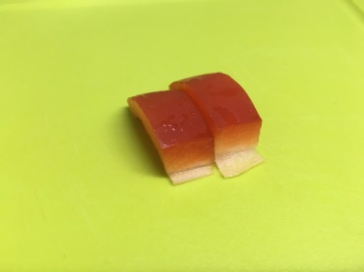
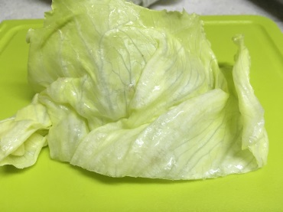
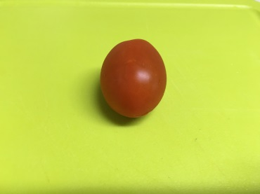
…황 나비…
•1등급 매력쟁이 왕 주먹밥
-재료
당근 양파 불린 쌀 다진 소고기
파프리카 양상추 방울 토마토

Slide 10
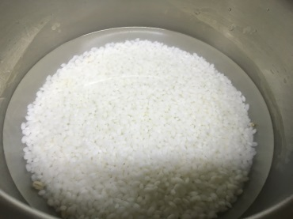
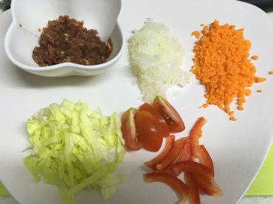
⇢ 1등급 매력쟁이 왕 주먹밥
불린 쌀 100g을 물 130g을 넣어 센 불에 올려 놓은 후, 끓으면 약 불에 놓고 물이 없어져 자작 자작 소리가 날 때쯤 불을 매우 약하게 줄여 5분간 뜸을 들인다.
소고기에 간장 1t, 설탕 1/2t, 참기름 1/2t g후주 한 꼬집을 넣어 양념해놓습니다.
당근과 양파는 다져놓고, 양배추와 파프리카는 1cm간격으로 채 썰어 놓는다. 방울 토마토는 4등분 해놓는다.

Slide 11
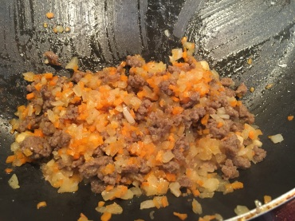
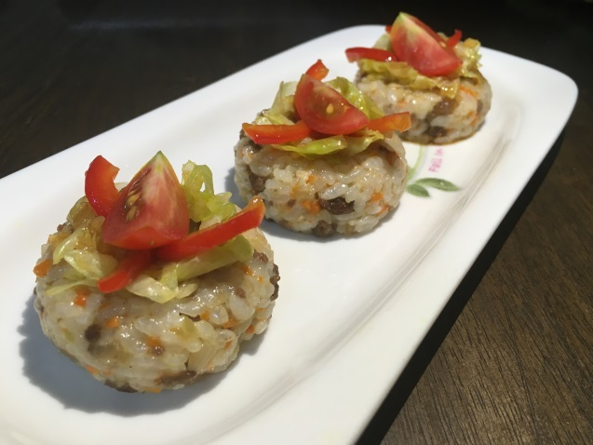
팬에 기름을 두른 후, 다진 마늘을 넣고 소고기를 볶는다.
고기가 색깔이 변하기 시작하면 당근을 넣어 볶고 양파를
넣어 볶는다. 다 볶고 나면 밥과 함께 섞어준다.
올리브유 1t에 간장 1t를 넣고, 식초 1/2t, 설탕 1/2t, 다진 마늘을 고루 잘 섞고 난 후, 양상추와 파프리카를 넣어 버무려 놓는다.
고기와 야채를 섞은 밥을 동그랗게 만들어 살짝 눌러 주고 버무려둔 양상추와 파프리카, 그리고 방울토마토를 올려 완성한다.

Slide 12
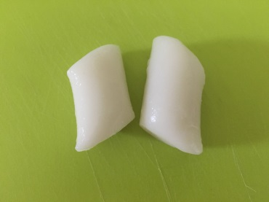
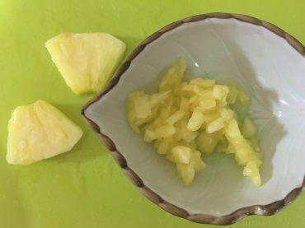
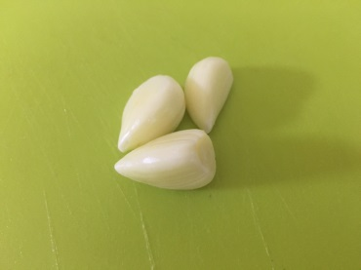
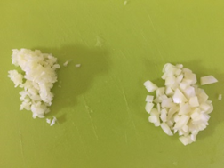
…적 나비…
• 매콤 바삭 중독의 떡 꼬치..
-재료
떡
파인애플
마늘
⇢매콤 바삭 중독의 떡 꼬치..
마늘 2개는 사각 썰기 하고 나머지는 다진다.

Slide 13
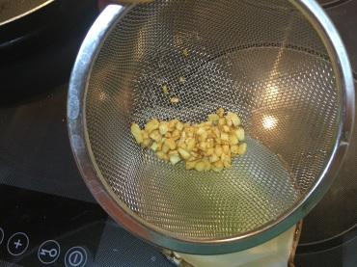
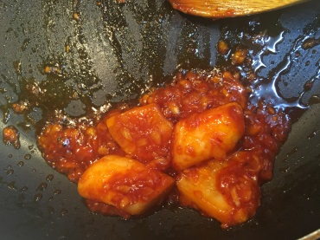
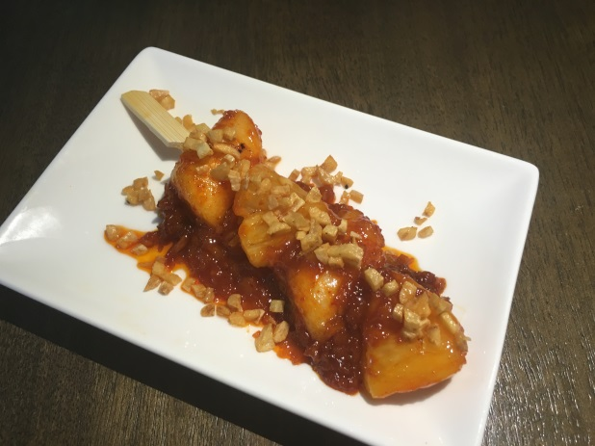
팬에 기름을 두르고 사각 썰기 한 마늘 을 튀겨 마늘 크러스트를 만든다. 남은 기름 은 걸러 그릇에 담는다.
남은 기름을 팬에 조금 부어 떡을 구운 후, 남은 파인애플도 살짝 구어 그릇에 옮긴다. 다시 팬에 남은 기름에 다진 마늘과 다진 파인애플을 넣은 후, 고추장 5ml. 설탕 5ml, 간장 2.5ml, 물 5ml, 고춧가루 두 꼬집을 넣어 떡과 파인애플에 버무린다.
파인애플과 떡을 꼬지에 꽂아 그릇에 담아낸 후, 마늘 크러스트를 올려 마무리한다.

Slide 14
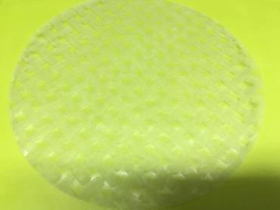
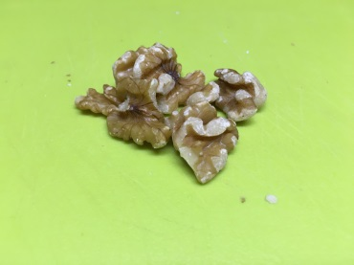
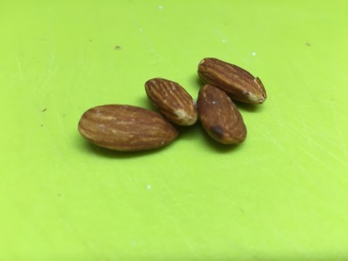
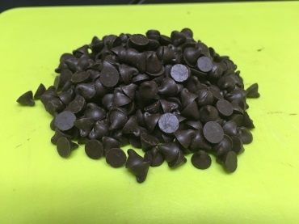
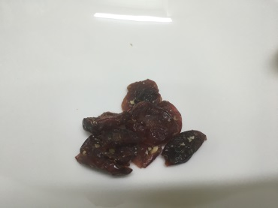
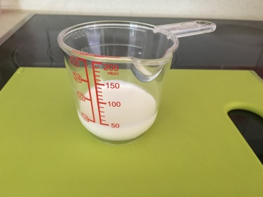
…흑 나비…
•달쿠미 고소 최강 에너지 디저트
-재료
라이스 페이퍼
호두
아몬드
다크 초콜릿
크랜베리
생크림

Slide 15
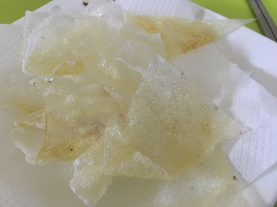
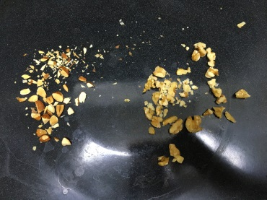
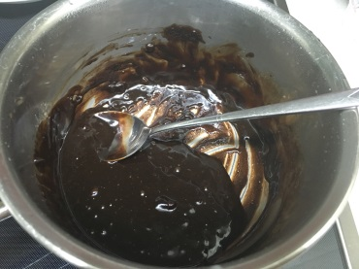
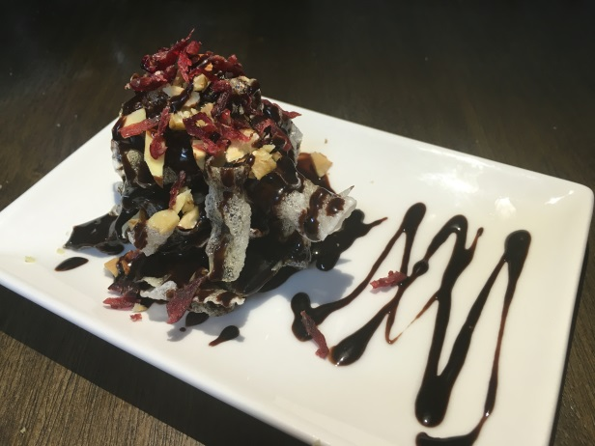
⇢달쿠미 고소 최강 에너지 디저트
팬에 기름을 넉넉히 둘러 8등분한 라이스 페이퍼를 튀깁니다.
아몬드와 호두를 적당한 크기로 잘라 150도에서6분간 구워 줍니다.
생크림과 초콜릿으로 가나슈를 만들어 줍니다.
바닥에 가나슈를 깔고 튀긴 라이스 페이퍼와 견과류, 가나슈를 겹겹이 쌓아 올립니다.
마지막에 가나슈와 크랜베리를 올려
마무리합니다.

Slide 16
<우정을 즐기는 법>

Slide 17
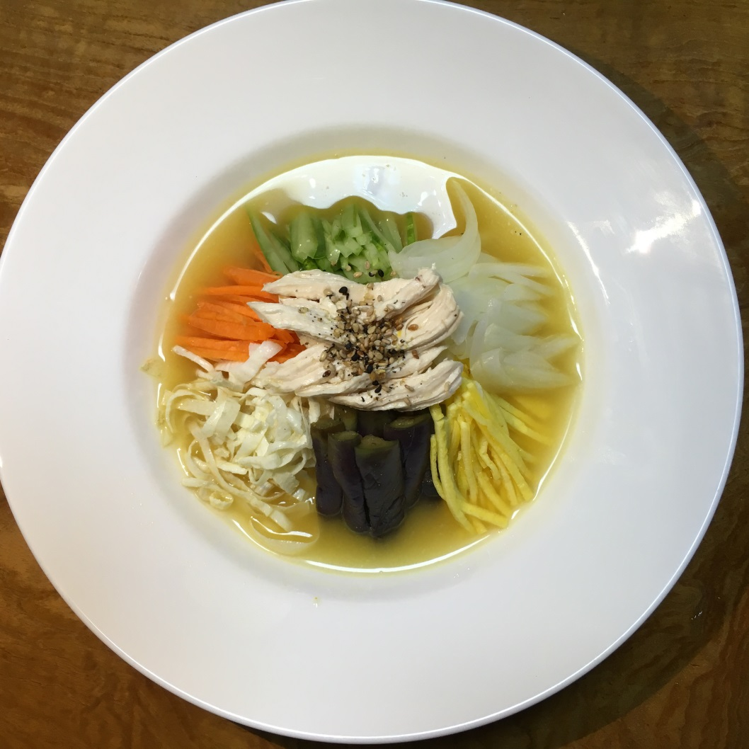
열대야 잡는 톡 쏘는 복 탕
무더운 여름 밤 열대야를 한 방에 날려줄 톡 쏘는 복 탕!!
먼저 시원한 복 탕을 먹어 더위를 씻어 내려 주세요.
무더운 여름 밤.. !
친구 이렇게 더운데 공부에 집중은 되는 거야?
우리 시원한 복탕 먹고 기운 차리는 건 어때?

Slide 18

1등급 매력쟁이 왕 주먹밥
새콤 짭짜롬 당신의 든든한 야식으로 녹아 내릴게요~
시원한 탕을 드셨으니 든든한 밥이 안 들어갈 수 없죠?,,
야식에 왠 탄수화물이냐는 편견을 버려라!! 탕을 시원하게 드신 후, 든든하게 배를 채워 주세요.
친구,… 지금 더위를 가셨다고 이대로 끝낼 작정 인 거야??
이거 이거 정말 실망인 걸?
더위를 가셨으면 체력을 유지해 줄 탄수화물을 먹어야지!!
우린 꿈을 위해서 공부를 해야 할 멋진 대한민국의 꿈나무 이잖아?

Slide 19

매콤 바삭 중독의 떡 꼬치..
밥도 먹었는데 뭘 또 먹냐 구요?
밥의 느끼함을 날려 줄 매콤한 떡꼬치.. 두통이 있는 당신이라면 두말 할 것도 없이 드시길 바라요!!
두통도 잡고, 맛도 잡고, 기분도 잡고 세가지 토끼를 잡아보세요..~
친구 든든하지? 근데 새콤, 달콤, 짭조롬,… 뭔가 빠지지 않았어?
우리 매콤한 떡 꼬치로 왕 주먹밥의 느끼함을 날려 보내자구!!!
아직 우린 굶주린 성장기 청소년 이니까…

Slide 20
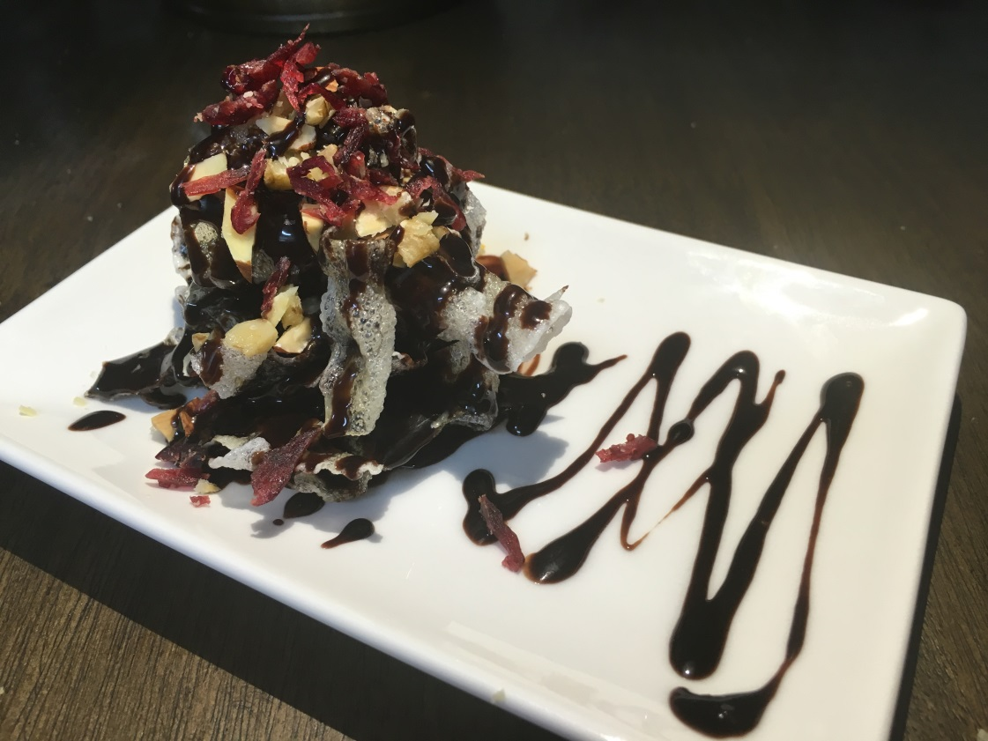
달쿠미 고소 최강 에너지 디저트
피로를 책임집니다!!!!
맛있는 야식도 먹었다 슬슬 노곤해지지 않나요? 그래도 피로를 풀어주는 달콤한 디저트 먹고 우리의 미래를 위해 힘을 내서 오늘 하루도 마무리 합시다..
친구! 단짠단짠. 알지? 음식을 무제한으로 먹을 수 있는 음식 계의 무한루트!
그래도 건강을 생각해서 우리의 야식원정은 이쯤에서 마무리 하자구~
달콤 쌉싸름 다크 가나슈 먹고 힘내서 꿈을 향해 한 걸음 더 나아가자!

Slide 21
THANK YOU..

